Slide 1

Бюджет для граждан
по решению Совета депутатов Дивеевского муниципального округа Нижегородской области № 139 от 16.12.2021 «О бюджете Дивеевского муниципального округа Нижегородской области на 2022 год и плановый период 2023 и 2024 гг.»

Slide 2
Содержание
7
Что такое «Бюджет для граждан»
8
Что такое бюджет
9
Какие бывают бюджеты
10
На чем основывается бюджет округа
11
Как происходит составление бюджета округа
12
Из чего складываются доходы бюджета
13
Какие налоги уплачивают жители Дивеевского муниципального округа
14
Как распределяются расходы бюджета
15
Что такое программный бюджет

Slide 3
Содержание
16
Что такое межбюджетные трансферты
17
Какие показатели характеризуют наш округ в 2022 году
18
Каковы основные направления бюджетной и налоговой политики
19
Динамика социально-экономического развития округа (таблица)
20
Динамика социально-экономического развития округа (диаграммы)
21
Каковы основные параметры бюджета округа
22
Сколько налоговых и неналоговых доходов поступает в бюджет округа
23
Как зачисляются налоги на территории округа
24
Из каких поступлений сформированы доходы бюджета округа в 2022 г.

Slide 4
Содержание
25
Налоговые доходы бюджета округа
26
Неналоговые доходы бюджета округа
27
Безвозмездные поступления бюджета округа
28
Расходы бюджета Дивеевского муниципального округа
29
Условно утверждаемые расходы
30-31
Расходы бюджета муниципального округа по разделам бюджетной классификации
32-34
Расходы бюджета муниципального округа по разделам и подразделам
35
Программные и непрограммные расходы
36
Расходы в разрезе муниципальных программ

Slide 5
Содержание
37-38
Муниципальная программа «Развитие образования»
Индикаторы достижения цели и показатели непосредственных результатов муниципальной программы
39
40-41
Муниципальная программа «Развитие культуры и туризма»
Индикаторы достижения цели и показатели непосредственных результатов
муниципальной программы
42
43
Муниципальная программа «Формирование комфортной городской среды»
Индикаторы достижения цели и показатели непосредственных результатов муниципальной программы
44
45-46
Муниципальная программа «Благоустройство территорий»
Индикаторы достижения цели и показатели непосредственных результатов
муниципальной программы
47
48
Основные направления непрограммных расходов

Slide 6
Содержание
49
Динамика муниципального долга в 2021-2024 гг.
50
Муниципальный долг в 2021-2024 гг.
51
Предельный объем и верхний предел муниципального долга в 2022-2024 гг.
52
Открытые государственные информационные ресурсы
Контактная информация финансового управления администрации
Дивеевского муниципального округа
53

Slide 7
Что такое «Бюджет для граждан»
«Бюджет для граждан» - информационный сборник, который познакомит население округа с основными положениями главного финансового документа Дивеевского муниципального округа – бюджета округа. В сборнике в доступной форме представлено описание доходов, расходов бюджета и их структуры, приоритетные направления расходования бюджетных средств, объемы бюджетных ассигнований, направляемых на финансирование различных сфер деятельности, в том числе на социально-значимые мероприятия в сфере образования и культуры.
«Бюджет для граждан» нацелен на широкий круг пользователей – всех граждан Дивеевского муниципального округа, интересы которых в той или иной мере затронуты бюджетом округа.

Slide 8
Что такое бюджет
Бюджет – это форма образования и расходования денежных средств, предназначенных для финансового обеспечения задач и функций государства и местного самоуправления.
В случае превышения расходов над доходами образуется дефицит бюджета (необходимы источниками покрытия дефицита, можно например использовать остатки средств или привлечь средства в долг)
В случае превышения доходов над расходами образуется профицит бюджета (можно накапливать резервы, погашать имеющиеся долги)
Сбалансированность бюджета по доходам и расходам – основополагающее требование, предъявляемое к органам, составляющим и утверждающим бюджет.

Slide 9


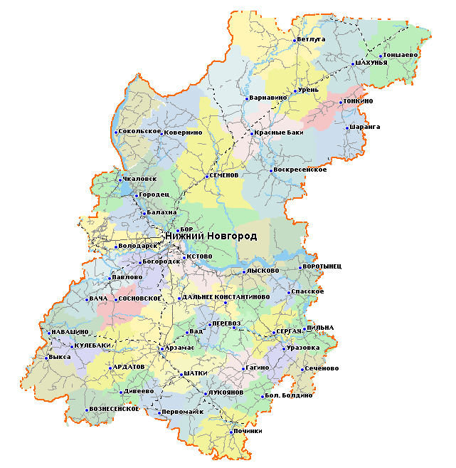
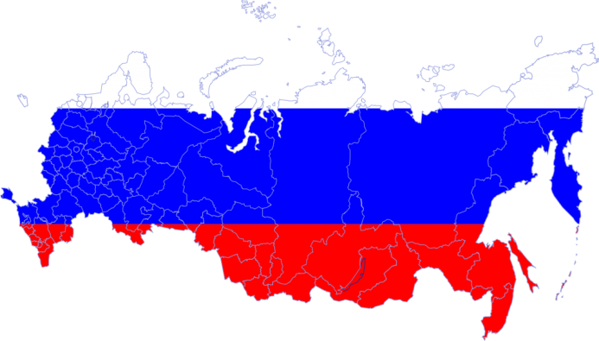
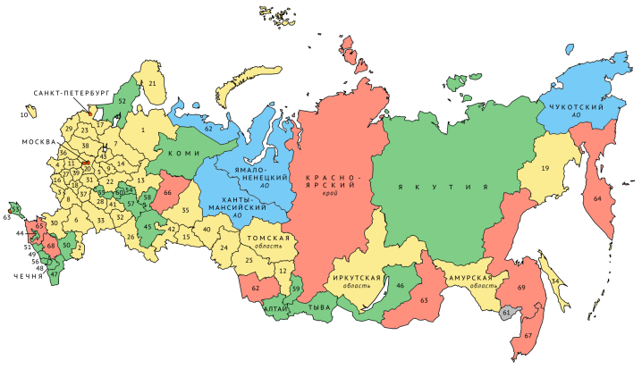
Какие бывают бюджеты
Бюджет семьи
Бюджет организации
Бюджеты публично-правовых образований
Российской Федерации (федеральный бюджет, бюджеты государственных внебюджетных фондов РФ)
субъектов
Российской Федерации
(региональные бюджеты, бюджеты территориальных фондов ОМС)
муниципальных образований
(местные бюджеты)

Slide 10
На чем основывается бюджет округа
Бюджет округа составляется и утверждается
на 3 года и основывается на:
Послание Президента РФ Федеральному Собранию
Прогноз социально-экономического развития Дивеевского муниципального округа на 3 года
Основные направления бюджетной и налоговой политики в Дивеевском муниципальном округе на 3 года
Указы Президента РФ от 7.05.2012г. и Указ от 7.05.2018 № 204 «О национальных целях и стратегических задачах развития РФ на период до 2024 г.»

Slide 11
Как происходит составление бюджета округа
Срок
Июнь | Разработка основных показателей прогноза социально-экономического развития округа на трехлетний период
Июль | Определение основных параметров бюджета на трехлетний период
Август-сентябрь | Работа отраслевых органов исполнительной власти по подготовке обоснований бюджетных ассигнований и бюджетных заявок
Сентябрь | Определение основных направлений бюджетной и налоговой политики на трехлетний период
Сентябрь-ноябрь | Формирование проекта бюджета округа
Ноябрь | Рассмотрение проекта бюджета округа Администрацией Дивеевского муниципального округа
Ноябрь | Внесение проекта бюджета округа в Совет депутатов Дивеевского муниципального округа
Декабрь | Рассмотрение проекта бюджета комитетами Совета депутатов Дивеевского муниципального округа
Декабрь | Принятие проекта бюджета на заседание Совета депутатов Дивеевского муниципального округа

Slide 12
Из чего складываются доходы бюджета
Доходы бюджета – безвозмездные и безвозвратные поступления денежных средств в бюджет
Налоговые доходы
Поступление от уплаты налогов, установленных Налоговым кодексом РФ (налог на доходы физических лиц, налог на имущество физических лиц, земельный налог, акцизы и др.)
Неналоговые доходы
Поступление от пошлин и сборов, установленных законодательством РФ (доходы от использования муниципального имущества, плата за негативное воздействие на окружающую среду, штрафы за нарушение законодательства и др.)
Безвозмездные поступления
Поступление от других бюджетов бюджетной системы, граждан и организаций (межбюджетные трансферты в виде дотаций, субвенций, субсидий)

Slide 13
Какие налоги уплачивают жители Дивеевского муниципального округа
Налог на имущество физических лиц
Ставка налога от кадастровой стоимости объекта недвижимости: 0,3%-в отношении жилых домов и помещений, объектов незавершенного строительства, единых недвижимых комплексов, гаражей и машино-мест, хозяйственных строений; 2%-в отношении объектов налогообложения, включенных в перечень в соответствии с п.7 ст.378 Налогового кодекса РФ, предусмотренных абзацем II
п.10 ст.378 Налогового кодекса РФ, в отношении объектов налогообложения, кадастровая стоимость каждого из которых превышает 300 млн.руб.; 0,5%-в отношении прочих объектов налогообложения.
Налог на доходы физических лиц гл.23 Налогового кодекса РФ, ставка налога 13%, в отдельных случаях 9%, 30% и 35%
Транспортный налог гл.28 Налогового кодекса РФ
ставки для легковых автомобилей:
до 45 л.с. – 13,5 руб.
от 45 до 100 л.с. – 22,5 руб.
от 100 до 150 л.с. – 31,5 руб.
от 150 до 200 л.с. – 45 руб.
от 200 до 250 л.с. – 75 руб.
от 250 л.с. – 150 руб.
Земельный налог
Ставка налога от кадастровой стоимости земельного участков:
0,3% по участкам, занятым жилищным фондом, с/х назначения, для личного подсобного хозяйства, дачного хозяйства; 1,5%-в отношении других участков

Slide 14
Как распределяются расходы бюджета
Расходы бюджета – выплачиваемые из бюджета денежные средства, за исключением средств, являющихся источниками финансирования дефицита бюджета.
Формирование расходов осуществляется в соответствии с расходными обязательствами, законодательно закрепленными за соответствующими уровнями бюджетов.
Принципы формирования расходов бюджета: по разделам, по ведомствам, по муниципальным программ.
Общегосударственные вопросы
Образование
Физическая культура и спорт
Национальная оборона, безопасность, правоохранительная деятельность
Расходы бюджета
Культура и кинематография
Межбюджетные трансферты
Обслуживание муниципального долга
Жилищно-коммунальное хозяйство
Национальная экономика
Социальная политика

Slide 15
Что такое программный бюджет
Программный бюджет отличается от традиционного тем, что все или почти все расходы включены в программы и каждая программа своей целью прямо увязана с тем или иным стратегическим итогом деятельности ведомства.
Программное бюджетирование представляет собой методологию планирования, исполнения и контроля за исполнением бюджета, обеспечивающую взаимосвязь процесса распределения муниципальных расходов с результатами от реализации программ, разрабатываемых на основе стратегических целей, с учетом приоритетов бюджетной политики, общественной значимости ожидаемых и конечных результатов использования бюджетных средств.
Бюджет муниципального округа на 2022 год сформирован в программном формате на основе 17 муниципальных программ.
Осуществление бюджетных расходов посредством финансирования муниципальных программ
Взаимосвязь бюджетных расходов с результатами реализации муниципальных программ
Мониторинг показателей исполнения целевых программ, оценка эффективности бюджетных расходов
Повышение качества бюджетного планирования и исполнения бюджета
Исполнение бюджета в программной классификации

Slide 16

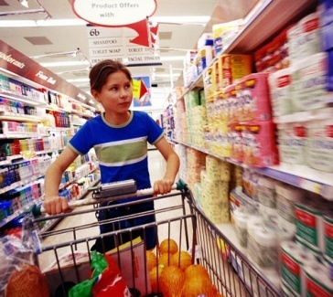

Что такое межбюджетные трансферты?
Это средства, предоставляемые одним бюджетом бюджетной системы РФ другому бюджету бюджетной системы.
Виды межбюджетных трансфертов
Определение
Аналогия в семейном бюджете
Дотации (от лат. «Dotatio» - дар, пожертвование)
Предоставляются без определения конкретной цели их использования
Вы даете своему ребенку «карманные деньги»
Субвенции (от лат. – «Subvenire» - приходить на помощь)
Предоставляются на финансирование «переданных» другим публично-правовым образованиям полномочий
Вы даете своему ребенку деньги и посылаете его в магазин купить продукты (по списку)
Субсидии ( от лат. «Subsidium» - поддержка)
Предоставляются на условиях софинансирования расходов других бюджетов
Вы «добавляете» денег для того, чтобы ваш ребенок купил себе новый телефон (а остальные он накопил сам)

Slide 17
Какие показатели характеризуют наш округ
в 2022 году
Площадь – 845 кв. км.
Численность населения района - 15,0 тыс. чел.
Объем валового продукта – 3 756,4 млн. руб.
Муниципальные образования – 1
Учреждения органов власти – 10
Автономные учреждения – 3, в т.ч.:
централизованная библиотечная система;
культурно-досуговое объединение;
детская музыкальная школа.
Казенные учреждения – 2, в т.ч.:
- центр хозяйственного обслуживания учреждений культуры;
- центр хозяйственного обслуживания.
Бюджетные учреждения - 18, в т. ч.:
школы - 9 и филиалы школ -2;
учреждения доп.образов. - 1; -детские сады – 7.
редакция газеты «Ударник» - 1;

Slide 18
Каковы основные направления бюджетной и налоговой политики Дивеевского муниципального округа на 2022-2024 годы
Обеспечение поступления доходов в бюджет муниципального округа, запланированные в бюджете 2022 год
Обеспечение сбалансированности и устойчивости бюджетной системы округа
Повышение эффективности расходования бюджетных средств, выявление и использование резервов для достижения планируемых результатов
Повышение качества финансового контроля в управлении бюджетным процессом
Финансирование в полном объеме всех социально-значимых расходов, предусмотренных бюджетом 2022 года
Создание условий для исполнения органов местного самоуправления закрепленных за ними полномочий
Повышение прозрачности и открытости бюджетного процесса

Slide 19
Динамика социально-экономического развития округа
№ п/п | Показатели | Ед. измер. | 2021 год оценка | 2022 год прогноз | 2023 год прогноз | 2024 год прогноз
1 | Отгружено товаров собственного производства, выполнено работ и услуг собственными силами (по полному кругу предприятий) | млн. руб. | 3 559,5 | 3 756,4 | 3 998,8 | 4 268,6
2 | Отгружено товаров собственного производства, выполнено работ и услуг собственными силами (по крупным и средним предприятиям) | млн. руб. | 2 313,1 | 2 443,3 | 2 599,0 | 2 776,3
3 | Валовая продукция сельского хозяйства (хозяйства всех категорий: сельскохозяйственные предприятия, хозяйства населения, КФХ) | млн. руб. | 2 045,7 | 2 153,4 | 2 282,1 | 2 428,0
4 | Численность работников по территории, формирующих ФОТ | тыс. чел. | 3,483 | 3,483 | 3,483 | 3,483
5 | Фонд заработной платы, всего | млн. руб. | 1 417,8 | 1 513,3 | 1 613,1 | 1 719,6
6 | Реальная заработная плата (всего по району) | % | 100,1 | 102,6 | 102,5 | 102,5
7 | Прибыль прибыльных организаций по кругу крупных и средних организаций | млн. руб. | 223,0 | 238,8 | 257,4 | 278,0

Slide 20
Динамика социально-экономического развития округа

Slide 21

Каковы основные параметры бюджета округа
млн.руб.

Slide 22
Сколько налоговых и неналоговых доходов поступает в бюджет округа
млн. руб.

Slide 23
Как зачисляются налоги на территории округа
Налоги и сборы, установленные законодательством | Бюджет муниципального округа
1. Доходы от уплаты акцизов на нефтепродукты | 10%
2. Налог на доходы физических лиц (по единым нормативам) | 8%
3. Налог, взимаемый в связи с применением упрощенной системы налогообложения | 30%
4. Единый сельскохозяйственный налог | 100%
5. Налог, взимаемый в связи с применением патентной системой налогообложения | 100%
6. Государственная пошлина | 100%
7. Налог на имущество физических лиц | 100%
8. Земельный налог | 100%

Slide 24
Из каких поступлений сформированы доходы бюджета округа в 2022 году (тыс. руб.)
Всего доходов 1 005 115,0

Slide 25
Налоговые доходы бюджета округа
тыс. руб.
Налоговые доходы | Исполнено за 2021 год | План 2022 год | План 2023 год | План 2024 год
Налог на доходы физических лиц | 208 072,3 | 200 200,3 | 213 402,9 | 227 476,5
Акцизы на нефтепродукты | 12 002,7 | 11 372,9 | 10 778,5 | 10 189,3
Упрощенная система налогообложения | 11 187,2 | 11 351,0 | 12 213,7 | 12 909,9
Единый налог на вмененный доход | 1 414,5 | - | - | -
Единый сельскохозяйственный налог | 9 830,7 | 6 744,5 | 6 886,1 | 7 023,8
Патент | 1 729,2 | 2 244,8 | 2 408,7 | 2 584,5
Налог на имущество физ. лиц | 9 462,1 | 10 118,4 | 11 130,2 | 12 243,2
Земельный налог | 15 275,5 | 17 775,0 | 18 148,3 | 18 511,3
Государственная пошлина | 2 122,1 | 2 205,7 | 2 288,1 | 2 379,0
Итого налоговые доходы | 271 096,3 | 262 012,6 | 277 256,5 | 293 317,5

Slide 26
Неналоговые доходы бюджета округа
тыс. руб.
Неналоговые доходы | Факт 2021 года | План 2022 года | План 2023 года | План 2024 года
Доходы получаемые в виде арендной платы за земельные участки | 2 208,1 | 2 812,5 | 2 925,0 | 3 042,0
Доходы от сдачи в аренду имущества | 2 185,2 | 2 146,7 | 2 232,6 | 2 321,9
Прибыль МУП | 34,8 | 21,0 | 21,8 | 22,7
Прочие доходы от использования имущества | 1 464,8 | 212,0 | 220,5 | 229,3
Плата за негативное воздействие на окружающую среду | 53,0 | 44,3 | 46,1 | 47,9
Доходы от компенсации затрат государства | 1 290,4 | 800,0 | 823,0 | 865,3
Доходы от реализации имущества | 2 714,4 | 200,0 | 180,0 | 162,0
Доходы от продажи земельных участков | 7 715,8 | 3 000,0 | 2 700,0 | 2 430,0
Штрафы | 156,5 | 106,4 | 110,7 | 115,1
Прочие неналоговые доходы | 334,2
Итого неналоговые доходы | 18 157,2 | 9 342,9 | 9 259,7 | 9 236,2

Slide 27
Безвозмездные поступления бюджета округа
тыс. руб.
Безвозмездные поступления | Факт 2021 года | План 2022 года | План 2023 года | План 2024 года
Дотации | 96 039,6 | 128 788,7 | 109 298,3 | 111 321,0
Субсидии | 963 019,8 | 362 455,0 | 39 391,6 | 43 900,0
Субвенции | 228 136,5 | 242 183,4 | 240 377,3 | 240 354,7
Иные межбюджетные трансферты | 22 319,6 | 322,4 | 653,7 | 915,9
Возврат субвенций | 1 056,2 | - | - | -
Итого безвозмездные поступления | 1 308 459,3 | 733 749,5 | 389 720,9 | 396 491,6

Slide 28
Расходы бюджета Дивеевского муниципального округа на 2022 год и плановый период 2023-2024 годов, рублей
2022 год
1 009 615 000
2023 год
676 237 100
2024 год
699 045 500

Slide 29
УСЛОВНО УТВЕРЖДАЕМЫЕ РАСХОДЫ
ПУНКТ 3 СТАТЬИ 184.1 БК РФ
2023 год
9 911 705 рублей.
2024 год
20 739 530 рублей.
Общий объем условно утверждаемых (утвержденных) расходов в случае утверждения бюджета на очередной финансовый год и плановый период на первый год планового периода в объеме не менее 2,5 % общего объема расходов бюджета (без учета расходов бюджета, предусмотренных за счет межбюджетных трансфертов из других бюджетов бюджетной системы Российской Федерации, имеющих целевое назначение), на второй год планового периода в объеме не менее 5 % общего объема расходов бюджета (без учета расходов бюджета, предусмотренных за счет межбюджетных трансфертов из других бюджетов бюджетной системы Российской Федерации, имеющих целевое назначение)

Slide 30
Расходы бюджета муниципального округа по разделам бюджетной классификации на 2022-2024г.г.,тыс.руб.
Наименование | Прогноз на 2022 год | Прогноз на 2023 год | Прогноз на 2024 год
ВСЕГО РАСХОДОВ | 1 009 615,00 | 676 237,10 | 699 045,50
Общегосударственные вопросы | 97 682,90 | 88 094,90 | 88 450,00
Национальная оборона | 721,50 | 744,60 | 769,60
Национальная безопасность и правоохранительная деятельность | 23 746,40 | 23 078,10 | 23 288,80
Национальная экономика | 55 091,00 | 48 353,20 | 47 561,80
Жилищно-коммунальное хозяйство | 217 554,80 | 50 478,10 | 60 945,20
Образование | 344 161,50 | 351 439,10 | 350 359,30
Культура | 243 961,10 | 78 439,00 | 81 009,20
Социальная политика | 21 233,20 | 20 327,20 | 19 366,30
Физическая культура и спорт | 3 698,80 | 3 607,40 | 4 792,00
Средства массовой информации | 1 753,80 | 1 753,80 | 1 753,80
Обслуживание государственного и муниципального долга | 10,00 | 10,00 | 10,00
Условно утвержаемые расходы |  | 9 911,70 | 20 739,50

Slide 31
Расходы бюджета муниципального округа по разделам бюджетной классификации на 2022 год, тыс.руб.

Slide 32
Расходы бюджета муниципального округа по разделам и подразделам бюджетной классификации на 2022 год и на плановый период 2023-2024 годов,тыс.руб.
Pз/Пз | Наименование | Бюджет 2021г. (первоначальный план) | Бюджет 2021г. (уточненный план) | Прогноз на 2022 год | Удельный вес,% | Прогноз на 2022 к первоначальному плану бюджета на 2021г,% | Прогноз на 2023 год | Прогноз на 2024 год
0100 | Общегосударственные вопросы | 90 752,7 | 95 952,7 | 97 682,9 | 9,7 | 107,6 | 88 094,9 | 88 450,0
0102 | Функционирование высшего должностного лица субъекта Российской Федерации и муниципального образования | 1 800,0 | 2 640,7 | 1 814,0 | 0,2 | 100,8 | 1814,0 | 1814,0
0103 | Функционирование законодательных (представительных) органов государственной власти и представительных органов муниципальных образований | 772,0 | 855,2 | 882,0 | 0,1 | 114,2 | 831,7 | 831,7
0104 | Функционирование Правительства Российской Федерации, высших исполнительных органов государственной власти субъектов Российской Федерации, местных администраций | 48 646,9 | 48 159,6 | 50 086,5 | 5,0 | 102,5 | 42854,2 | 42861,5
0105 | Судебная система | 14,6 | 14,6 | 88,1 | 0,009 | 603,4 | 6,8 | 6,1
0106 | Обеспечение деятельности финансовых, налоговых и таможенных органов и органов финансового (финансово-бюджетного) надзора | 12 633,0 | 15 100,1 | 13 428,0 | 1,3 | 106,3 | 13378,2 | 13378,2
0111 | Резервные фонды | 1 000,0 | 241,7 | 1 500,0 | 0,1 | 150,0 | 1500,0 | 1500,0
0113 | Другие общегосударственные вопросы | 25 886,2 | 28 940,8 | 29 884,3 | 3,0 | 116,3 | 27710,0 | 28058,5
0200 | Национальная оборона | 704,0 | 704,0 | 721,5 | 0,1 | 102,5 | 744,6 | 769,6
0203 | Мобилизационная и вневойсковая подготовка | 704,0 | 704,0 | 721,5 | 0,1 | 102,5 | 744,6 | 769,6
0300 | Национальная безопасность и правоохранительная деятельность | 21 073,3 | 24 867,2 | 23 746,4 | 2,4 | 1 589,5 | 23 078,1 | 23 288,8
0309 | Защита населения и территории от чрезвычайных ситуаций природного и техногенного характера, гражданская оборона | 5 735,4 | 7 389,1 | 5 773,0 | 0,6 | 100,7 | 5989,9 | 5809,9
0310 | Обеспечение пожарной безопасности | 15 297,9 | 17 438,1 | 17 423,4 | 1,7 | 113,9 | 16968,2 | 17358,9

Slide 33
Расходы бюджета муниципального округа по разделам и подразделам бюджетной классификации на 2022 год и на плановый период 2023-2024 годов,тыс.руб.
Pз/Пз | Наименование | Бюджет 2021г. (первоначальный план) | Бюджет 2021г. (уточненный план) | Прогноз на 2022 год | Удельный вес,% | Прогноз на 2022 к первоначальному плану бюджета на 2021г,% | Прогноз на 2023 год | Прогноз на 2024 год
0314 | Другие вопросы в области национальной безопасности и правоохранительной деятельности | 40,0 | 40,0 | 550,0 | 0,1 | 1375,0 | 120,0 | 120,0
0400 | Национальная экономика | 104 889,2 | 224 355,0 | 55 091,0 | 5,5 | 556,3 | 48 353,2 | 47 561,8
0402 | Топливно-энергетический комплекс | 1 170,0 | 697,4 | 1 180,0 | 0,1 | 100,9 | 0,0 | 0,0
0405 | Сельское хозяйство и рыболовство | 20 854,4 | 28 248,7 | 28 086,0 | 2,8 | 134,7 | 27 361,7 | 27 758,5
0406 | Водное хозяйство | 0,0 | 634,2 | 0,0 | - | - | - | -
0408 | Транспорт | 63 079,9 | 136 655,4 | 3 600,0 | 0,4 | 5,7 | 3 600,0 | 3 000,0
0409 | Дорожное хозяйство (дорожные фонды) | 14 076,3 | 33 101,3 | 15 273,0 | 1,5 | 108,5 | 10 778,5 | 10 189,3
0410 | Связь и информатика | 875,0 | 471,8 | 670,0 | 0,1 | 76,6 | 636,0 | 637,0
0412 | Другие вопросы в области национальной экономики | 4 833,6 | 24 546,2 | 6 282,0 | 0,6 | 130,0 | 5 977,0 | 5 977,0
0500 | Жилищно-коммунальное хозяйство | 135 287,3 | 729 657,5 | 217 554,8 | 21,5 | 590,9 | 50 478,1 | 60 945,2
0501 | Жилищное хозяйство | 450,0 | 1 089,0 | 500,0 | 0,0 | 111,1 | 700,0 | 700,0
0502 | Коммунальное хозяйство | 10 786,5 | 43 093,3 | 21 630,0 | 2,1 | 200,5 | 9 163,9 | 17 403,3
0503 | Благоустройство | 117 314,2 | 678 455,0 | 187 373,3 | 18,6 | 159,7 | 32 562,7 | 34 790,4
0505 | Другие вопросы в области жилищно-коммунального хозяйства | 6 736,6 | 7 020,2 | 8 051,5 | 0,8 | 119,6 | 8 051,5 | 8 051,5
0700 | Образование | 299 775,1 | 330 967,9 | 344 161,5 | 34,1 | 549,6 | 351 439,1 | 350 359,3
0701 | Дошкольное образование | 68 247,8 | 74 316,5 | 77 336,2 | 7,7 | 113,3 | 80 047,5 | 80 608,7
0702 | Общее образование | 197 055,9 | 219 874,9 | 230 446,9 | 22,8 | 116,9 | 234 903,1 | 232 625,6
0703 | Дополнительное образование детей | 18 542,0 | 19 374,2 | 18 877,7 | 1,9 | 101,8 | 18 987,9 | 19 575,5
0707 | Молодежная политика | 4 072,9 | 2 724,3 | 4 341,2 | 0,4 | 106,6 | 4 341,1 | 4 341,2
0709 | Другие вопросы в области образования | 11 856,5 | 14 678,0 | 13 159,5 | 1,3 | 111,0 | 13 159,5 | 13 208,3

Slide 34
Расходы бюджета муниципального округа по разделам и подразделам бюджетной классификации на 2022 год и на плановый период 2023-2024 годов,тыс.руб.
Pз/Пз | Наименование | Бюджет 2021г. (первоначальный план) | Бюджет 2021г. (уточненный план) | Прогноз на 2022 год | Удельный вес,% | Прогноз на 2022 к первоначальному плану бюджета на 2021г,% | Прогноз на 2023 год | Прогноз на 2024 год
0800 | Культура, кинематография | 229 849,6 | 230 247,7 | 243 961,1 | 24,2 | 201,5 | 78 439,0 | 81 009,2
0801 | Культура | 212 708,2 | 212 552,4 | 228 413,4 | 22,6 | 107,4 | 62879,1 | 65449,3
0804 | Другие вопросы в области культуры, кинематографии | 17 141,4 | 17 695,3 | 15 547,7 | 1,5 | 94,1 | 15559,9 | 15559,9
1000 | Социальная политика | 25 193,0 | 21 632,6 | 21 233,2 | 2,1 | 570,7 | 20 327,2 | 19 366,3
1001 | Пенсионное обеспечение | 4 200,0 | 4 048,7 | 4 200,0 | 0,4 | 100,0 | 4200,0 | 4200,0
1003 | Социальное обеспечение населения | 364,0 | 544,9 | 1 438,0 | 0,1 | 395,1 | 398,3 | 398,3
1004 | Охрана семьи и детства | 20 629,0 | 16 901,0 | 15 595,2 | 1,5 | 75,6 | 15728,9 | 14768,0
1006 | Другие вопросы в области Социальной политики | 0,0 | 138,0 | 0,0 | - | 0,0 | 0,0 | 0,0
1100 | Массовый спорт | 4 149,50 | 5 529,90 | 3 698,80 | 0,37 | 89,14 | 3 607,40 | 4 791,90
1102 | Массовый спорт | 4 149,5 | 5 529,90 | 3 698,8 | 0,37 | 89,14 | 3607,4 | 4791,9
1200 | Средства массовой информации | 1 717,7 | 2 946,7 | 1 753,8 | 0,2 | 102,1 | 1 753,8 | 1 753,8
1202 | Периодическая печать и издательства | 1 717,7 | 2 946,7 | 1 753,8 | 0,2 | 102,1 | 1753,8 | 1753,8
1300 | Обслуживание государственного и муниципального долга | 10,0 | 10,0 | 10,0 | 0,001 | 100,0 | 10,0 | 10,0
1301 | Обслуживание государственного внутреннего и муниципального долга | 10,0 | 10,0 | 10,0 | 0,001 | 100,0 | 10,0 | 10,0
 | Всего расходов | 913 401,4 | 913 401,4 | 1 009 615,0 | 100,0 | 110,6 | 666 325,4 | 678 305,9

Slide 35
Программные и непрограммные расходы бюджета муниципального округа на 2022-2024 годы
«Муниципальная программа» – это документ муниципального планирования, представляющий собой комплекс взаимоувязанных по задачам, срокам и ресурсам мероприятий и инструментов, реализуемых органами местного самоуправления в целях достижения целей и задач социально-экономического развития муниципального образования в определенной сфере деятельности.
2022 год
2023 год
2024 год
909 613,9 тыс.рублей
573 141,9 тыс.рублей
585 705,7 тыс.рублей
108 395,7 тыс.рублей
93 183,5 тыс.рублей
92 600,3 тыс.рублей
Программные расходы
Непрограммные расходы

Slide 36
Расходы бюджета муниципального округа в разрезе муниципальных программ, тыс. руб.
Наименование | 2021 год | 2022 год | К уровню 2021 года, % | 2023 год | 2024 год
Обеспечение населения качественными услугами в сфере ЖКХ | 11 086,5 | 18 100,0 | 1,6 | 6 783,9 | 9 059,5
Формирование комфортной городской среды | 16 745,2 | 6 069,4 | 0,4 | 4 736,4 | 5 263,5
Развитие транспортной системы | 77 256,2 | 19 377,9 | 0,3 | 14 378,5 | 13 189,3
Развитие образования | 290 919,7 | 335 241,5 | 1,2 | 342 362,9 | 341 266,3
Развитие физического культуры и спорта | 4 768,8 | 4 337,8 | 0,9 | 4 246,4 | 5 430,9
Управление муниципальными финансами | 12 611,0 | 13 846,1 | 1,1 | 13 846,3 | 13 846,3
Развитие культуры и спорта | 241 105,1 | 255 101,9 | 1,1 | 89 736,0 | 92 323,0
Развитие предпринимательства и туризма | 800,0 | 945,0 | 1,2 | 910,0 | 910,0
Информационное общество и внедрение современных информационных технологий | 3 280,7 | 2 823,8 | 0,9 | 2 816,5 | 2 823,8
Управление муниципальным имуществом | 1 000,0 | 1 600,0 | 1,6 | 2 000,0 | 2 000,0
Обеспечением жильем молодых | 1 545,5 | 1 297,0 | 0,8 | 1 364,3 | 1 359,4
Социальная поддержка граждан | 350,0 | 350,0 | 1,0 | 350,0 | 350,0
Развитие агропромышленного комплекса | 20 854,4 | 28 086,0 | 1,3 | 27 361,7 | 27 758,5
Защита населения и территорий от чрезвычайных ситуаций и обеспечение пожарной безопасности и безопасности людей на водных объектах | 21 653,3 | 23 766,4 | 1,1 | 23 494,1 | 23 705,8
Обеспечение общественного порядка и противодействия преступности | 20,0 | 15,0 | 0,8 | 90,0 | 90,0
Развитие муниципальной службы | 50,0 | 100,0 | 2,0 | 110,0 | 110,0
Благоустройство территорий | 108 172,6 | 194 362,5 | 1,8 | 38 554,9 | 46 219,3
ИТОГО | 812 219,0 | 905 420,3 | 1,1 | 573 141,9 | 585 705,6

Slide 37

Муниципальная программа «Развитие образования Дивеевского муниципального округа Нижегородской области»
Услуги по муниципальной программе осуществляют:
9 общеобразовательных организаций
7 детских садов
1 учреждение дополнительного образования
Централизованная бухгалтерия
Утверждена
постановлением администрации Дивеевского округа от 07.06.2021г.№ 771
Цель муниципальной программы
формирование на территории Дивеевского муниципального округа образовательной системы, обеспечивающей доступность качественного образования, отвечающего потребностям инновационного развития экономики округа, ожиданиям общества и каждого гражданина.

Slide 38
Муниципальная программа «Развитие образования Дивеевского муниципального округа Нижегородской области»
Направление расходов по подпрограммам, тыс.руб
2022 год
2023 год
2024 год
Подпрограмма "Развитие общего образования "
299 604,6 301 946,4 304 410,9
Подпрограмма «Развитие дополнительного образования и воспитания детей и молодежи»
10 936,9 11 434,9 11 953,7
Подпрограмма «Патриотическое воспитание и подготовка граждан в Дивеевском муниципальном округе к военной службе»
341,5 341,5 341,5
Подпрограмма «Ресурсное обеспечение сферы образования в Дивеевском муниципальном округе»
10 915,5 15 197,1 11 068,4
Подпрограмма «Социально-правовая защита детей в Дивеевском муниципальном округе»
514,7 514,7 514,7
Подпрограмма «Обеспечение реализации муниципальной программы»
12 928,3 12 928,3 12 977,1
Всего расходов по программе
335 241,5 342 362,9 341 266,3

Slide 39
Индикаторы достижения цели и показатели непосредственных результатов муниципальной программы
№ п/п | Наименование индикатора/ непосредственного результата | Ед. измерения | 2021 год | 2022 год | 2023 год | 2024 год
Индикаторы достижения цели
1. | Отношение среднего балла единого государственного экзамена (в расчете на 1 предмет) в 10% ОБОО с лучшими результатами единого государственного экзамена к среднему баллу единого государственного экзамена (в расчете на 1 предмет) в 10% ОБОО с худшими результатами единого государственного экзамена | Отношение | 1,09 | 1,09 | 1,09 | 1,09
2. | Удельный вес численности населения в возрасте 5-18 лет, охваченного образованием, в общей численности населения в возрасте 5-18 лет | % | 100 | 100 | 100 | 100
3. | Удельный вес численности обучающихся государственных (муниципальных) ОБОО, которым предоставлена возможность обучаться в соответствии с основными современными требованиями, в общей численности обучающихся | % | 100 | 100 | 100 | 100
4. | Удельный вес численности обучающихся по программам общего образования, участвующих в олимпиадах и конкурсах различного уровня, в общей численности обучающихся по программам общего образования | % | 75 | 75 | 75 | 75
5. | Доля ОБОО, в которых создана универсальная безбарьерная среда, позволяющая обеспечить совместное обучение инвалидов и лиц, не имеющих нарушений развития, в общем количестве ОБОО | % | 22 | 33 | 33 | 33
7. | Доля детей-инвалидов, которым созданы условия для получения качественного начального общего, основного общего, среднего общего образования, в общей численности детей инвалидов школьного возраста | % | 100 | 100 | 100 | 100
8. | Для детей инвалидов в возрасте от 1,5 года до 7 лет, охваченных дошкольным образованием, в общей численности детей-инвалидов такого возраста | % | 29 | 60 | 60 | 60
9. | Доля детей-инвалидов в возрасте от 5 до 18 лет, получающих дополнительное образование, от общей численности детей-инвалидов данного возраста | % | 80 | 80 | 80 | 80
10. | Доля выпускников-инвалидов 9 и 11 классов, охваченных профориентационной работой, в общей численности выпускников-инвалидов | % | 100 | 100 | 100 | 100
11. | Доля дошкольных образовательных организаций, в которых создана универсальная безбарьерная среда для инклюзивного образования детей-инвалидов, в общем количестве дошкольных образовательных организаций | % | 100 | 100 | 100 | 100
12. | Доля общеобразовательных организаций, в которых создана универсальная безбарьерная средняя для инклюзивного образования детей-инвалидов, в общем количестве общеобразовательных организаций | % | 100 | 100 | 100 | 100
13. | Охват детей в возрасте 5-18 лет дополнительными образовательными программами (удельный вес численности детей, получающих услуги дополнительного образования, в общей численности детей в возрасте 5-18 лет) | % | 76 | 76 | 76 | 76
14. | Охват организованными формами отдыха и оздоровления детей школьного возраста | % | 84 | 84 | 84 | 84
17. | Доля граждан, принявших участие в областных мероприятиях патриотической направленности, в общем количестве граждан | % | 40 | 70 | 70 | 70
18. | Доля допризывной молодежи, повысившей качественный уровень своей подготовки к службе в рядах Вооруженных Сил Российской Федерации через участие в областных соревнованиях военно-патриотического профиля, в общем количестве молодежи призывного возраста | % | 60 | 60 | 60 | 60
20. | Доля педагогических работников с высшей квалификационной категорией в общей численности аттестованных педагогических работников | % | 26 | 26 | 26 | 26

Slide 40
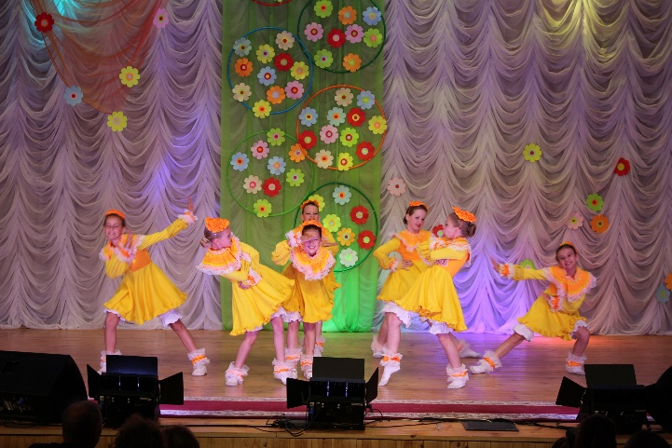
Муниципальная программа «Развитие культуры и туризма Дивеевского муниципального округа Нижегородской области»
Услуги по муниципальной программе осуществляют:
МКУ «Центр Хозяйственного Обслуживания учреждений культуры»
МАУДО «Дивеевская музыкальная школа»
МАУК «Культурно-досуговое объединение»
МАУК «Межпоселенческая централизованная библиотечная система»
Утверждена
постановлением администрации Дивеевского округа от 30.09.2021г. №1238
Цель муниципальной программы
обеспечение культурных потребностей граждан Дивеевского муниципального округа

Slide 41
Муниципальная программа «Развитие культуры и туризма Дивеевского муниципального округа Нижегородской области»
Направление расходов по подпрограммам, тыс.руб
Подпрограмма "Модернизация материально-технической базы муниципальных учреждений культуры Дивеевского муниципального округа"
2022 год
2023год
2024 год
176 058,2 1 398,3 3 080,0
Подпрограмма "Развитие библиотечного дела в Дивеевском муниципальном округе"
17 348 ,5 17 911,7 18 000,7
Подпрограмма "Культурно-досуговая деятельность и народное творчество"
35 006,7 43 569,1 44 368,6
Подпрограмма «Организация дополнительного образования художественно-эстетической направленности»
11 779,8 11 936,0 11 952,8
Подпрограмма "Обеспечение реализации муниципальной программы"
4 376,7 4 380,9 4 380,9
Подпрограмма " Обслуживание зданий учреждений культуры, дополнительного образования сферы культуры
10 532,0 10 540,0 10 540,0
255 101,9 89 736,0 92 323,0
Всего по программе

Slide 42
Индикаторы достижения цели и показатели непосредственных результатов муниципальной программы
Наименование индикатора / непосредственного результата |  | Ед. | Значение индикатора / непосредственного результата
 |  | измерения | 2021 год | 2022 год | 2023 год | 2024 год
1. | Повышение уровня удовлетворенности граждан Дивеевского округа качеством предоставления муниципальных услуг культуры | % | 47 | 49 | 50 | 52
2. | Увеличение объема доступа граждан к электронным ресурсам библиотек в дистанционном режиме: | % | 3,8 | 4 | 4,5 | 4,6
 | - прирост доли посещений сайта ежегодно
3. | Коэффициент наполняемости гостиничного фонда на конец реализации программы | % | 23,6 | 23,8 | 24 | 24,1
Подпрограмма «Модернизация материально-технической базы Муниципальных учреждений культуры Дивеевского муниципального округа»
Доля структурных подразделений МБУК «КДО Дивеевского округа», в которых установлены АПС |  | % | 95 | 95,5 | 96 | 96
Подпрограмма «Развитие библиотечного дела в Дивеевском муниципальном округе»
Увеличение доли сельских библиотек филиалов, подключенных к сети Интернет, % к общему числу
Охват населения библиотечным обслуживанием |  | % | 67,3 | 67,4 | 67,5 | 67,6
Подпрограмма «Культурно-досуговая деятельность и народное творчество»
Охват населения Дивеевского муниципального округа культурно-массовыми мероприятиями |  | на 1 тыс. чело | 5607,5 | 5608 | 5610 | 5610
 |  | век
Увеличение доли детей, участников клубных формирований, в общем числе детей, % к общему количеству детей возраста 5 – 14 лет |  | % | 8,2 | 8,4 | 8,5 | 8,6
Подпрограмма «Развитие туризма в Дивеевском муниципальном округе Нижегородской области»
Участие во всероссийском мероприятии по продвижению туристских услуг |  |  |  | 1 | 1 | 1
Коэффициент заполняемости гостиничного фонда |  | % |  | 23,8 | 24 | 24,1
Непосредственный результат |  | экз. |  | 200 | 300 | 300
Количество выпущенных информационных материалов об объектах туристской индустрии (буклет, путеводитель, карта-схема и др.)

Slide 43

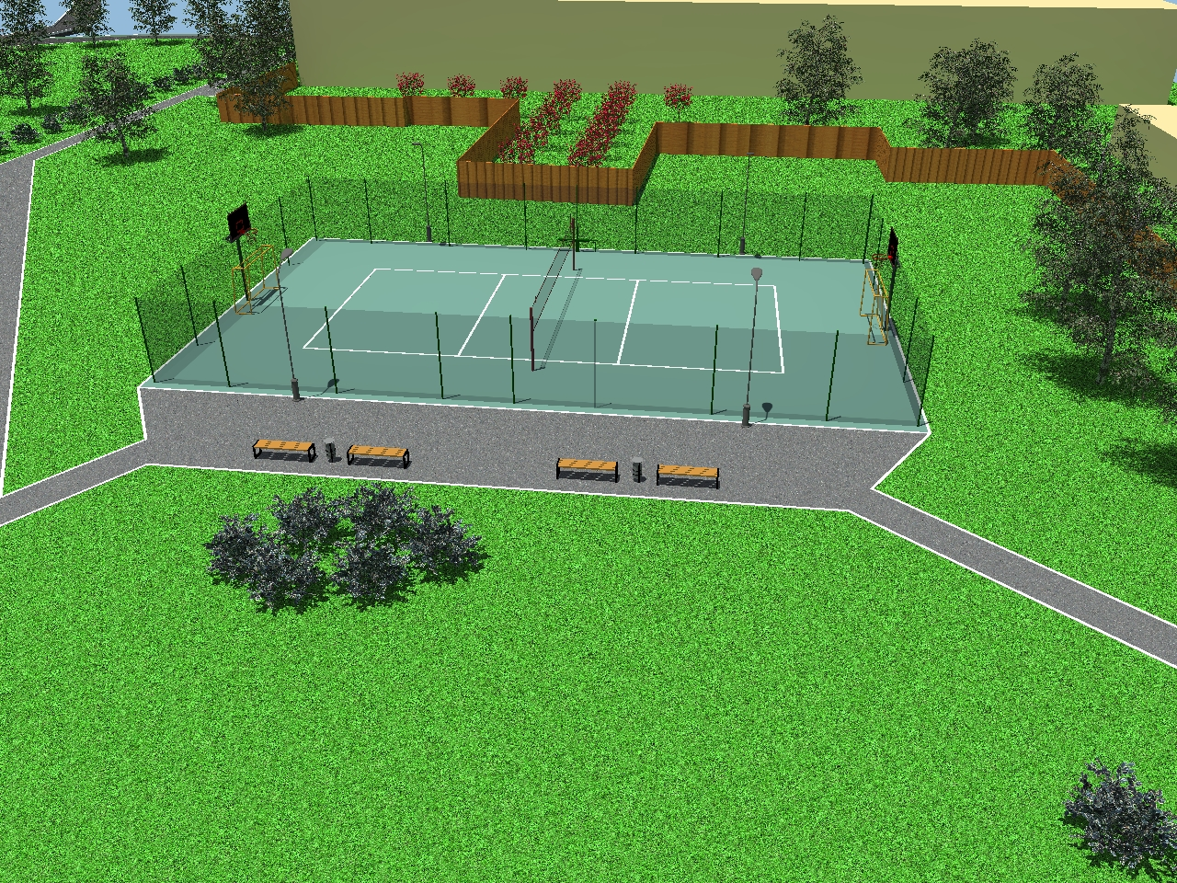
Муниципальная программа "Формирование комфортной городской среды на территории Дивеевского муниципального округа Нижегородской области"
Утверждена
постановлением администрации Дивеевского округа от 14 января 2021 года № 16
Цель муниципальной программы
повышение уровня внешнего благоустройства, санитарного содержания дворовых территорий многоквартирных домов;
Объем финансирования ,тыс.рублей | 2022 год | 2023 год | 2024 год
 | 6 069,4 | 4 736,4 | 5 263,5
В 2022 году в рамках программы расходы будут направлены на
благоустройство общественной территории для проведения массовых спортивных мероприятий по волейболу, баскетболу, мини футболу, для отдыха и проведения досуга детского и взрослого населения в любое время года по ул. Северная в с. Дивеево Дивеевского муниципального округа Нижегородской области.

Slide 44
Индикаторы достижения цели и показатели непосредственных результатов муниципальной программы
№ п/п | Наименование индикатора/ непосредственного результата | Ед. измерения | Значение индикатора/непосредственного результата
 |  |  | 2022 год | 2023 год | 2024 год
1 | 2 | 3 | 4 | 5 | 6
Индикаторы
1. | Доля благоустроенных дворовых территорий от общего количества дворовых территорий, нуждающихся в благоустройстве | % | 0 | 50 | 50
2. | Доля благоустроенных общественных пространств от общего количества общественных территорий, нуждающихся в благоустройстве | % | 100 | 0 | 0
Непосредственные результаты
1. | Количество благоустроенных дворовых территорий | Ед. | 0 | 6 | 6
2. | Количество благоустроенных общественных пространств | Ед. | 1 | 0 | 0

Slide 45

Муниципальная программа «Благоустройство территорий Дивеевского муниципального округа Нижегородской области»
Утверждена
постановлением администрации Дивеевского округа от 1 апреля 2021 года № 404
Цель муниципальной программы
-создание комфортных условий проживания населения, поддержание и улучшение санитарного и эстетического состояния территории Дивеевского муниципального округа Нижегородской области.
Объем финансирования ,тыс.рублей | 2022 год | 2023 год | 2024 год
 | 194 362,5 | 38 554,9 | 46 219,3

Slide 46
Муниципальная программа «Благоустройство территорий Дивеевского муниципального округа Нижегородской области»
Направление расходов по подпрограммам, тыс.руб
2022 год
2023 год
2024 год
Подпрограмма "Строительство, реконструкция, ремонт и содержание наружного освещения населенных пунктов"
10 734,3 12 403,2 12 892,3
Подпрограмма "Повышение уровня благоустройства комфортности и безопасности"
183 628,2 26 151,7 33 327,0
Всего по программе
194 362,5 38 554,9 46 219,3

Slide 47
Индикаторы достижения цели и показатели непосредственных результатов муниципальной программы
№ п/п | Наименование индикатора/непосредственного результата | Ед. измерения | Значение индикатора/непосредственного результата
 |  |  | 2022 год | 2023 год | 2024 год
1 | 2 | 3 | 4 | 5 | 6
Индикаторы
1. | Доля модернизированных точек уличного освещения территорий округа от общего количества точек, подлежащих модернизации | % | 50 | 75 | 100
2. | Доля проектов инициативного бюджетирования «Вам решать!» от общего количества проектов, подлежащих благоустройству | % | 100 | 0 | 0
3. | Доля обустроенных контейнерных площадок от общего количества площадок, подлежащих обустройству | % | 17,9 | 28,6 | 53,5
4. | Доля благоустроенных территорий от общего количества территорий, подлежащих благоустройству | % | 16,7 | 0 | 0
Непосредственные результаты
1. | Количество модернизированных точек уличного освещения территорий округа | шт. | 20 | 20 | 20
2. | Количество проектов инициативного бюджетирования «Вам решать!» | ед. | 6 | 0 | 0
3. | Количество обустроенных контейнерных площадок | шт. | 5 | 8 | 15
4. | Количество построенных и благоустроенных объектов | шт. | 1 | 0 | 0

Slide 48
Основные направления непрограммных расходов по Дивеевскому муниципальному округу на 2022-2024 г.г. ,тыс.рублей
Наименование непрограммных направлений | Бюджет на 2021 г (первоначальный план) | Прогноз 2022г. | % к 2021 году | Прогноз 2023 г. | Прогноз 2024 г.
Расходы на переданные полномочия за счет субвенций федерального/областного бюджета | 18 745,50 | 15 406,50 | 82,2 | 14 374,60 | 13 443,00
Содержание главы, аппарата управления, муниципальных учреждений и председателя контрольно-счетной комиссии | 78 224,90 | 84 576,20 | 108,1 | 74 596,90 | 74 945,30
Социальные выплаты граждан (доплаты к пенсии за выслугу лет и выплаты Почетным гражданам) | 4 212,00 | 4 212,00 | 100,0 | 4 212,00 | 4 212,00
Всего непрограммные расходы | 101 182,40 | 104 194,70 | 103,0 | 93 183,50 | 92 600,30

Slide 49
Динамика муниципального долга в 2021-2024 гг.
тыс. руб.
Наименование | Объем муниципального долга на начало года | Привлечение заемных средств | Погашение долга | Объем долга на конец года
2021 год | 6 400,0 | 0,0 | 2 400,0 | 4 000,0
2022 год | 4000,0 | 0,0 | 4 000,0 | 0,0
2023 год | 0,0 | 0,0 | 0,0 | 0,0
2024 год | 0,0 | 0,0 | 0,0 | 0,0
-2400,0
-4000,0

Slide 50


Муниципальный долг в 2021-2024 гг.
В структуре муниципального долга в 2021-2024 гг. 100% составляют бюджетные кредиты, полученные из областного бюджета
Расходы на обслуживание муниципального долга, тыс. руб.

Slide 51

Предельный объем и верхний предел муниципального долга
в 2022-2024 гг.
Предельный объем расходов на обслуживание муниципального долга, тыс. руб.
Верхний предел
муниципального долга, тыс. руб.
на 01.01.2022 | 4 000,0
на 01.01.2023 | 0,0
на 01.01.2024 | 0,0

Slide 52
Открытые государственные информационные
ресурсы
Правительство Нижегородской области
http://www.government-nnov.ru/
Официальный сайт для размещения информации о государственных и муниципальных учреждениях
http://bus.gov.ru/public/home.html
Официальный сайт Администрации Дивеевского муниципального округа
http://www.diveevo-adm.ru/

Slide 53
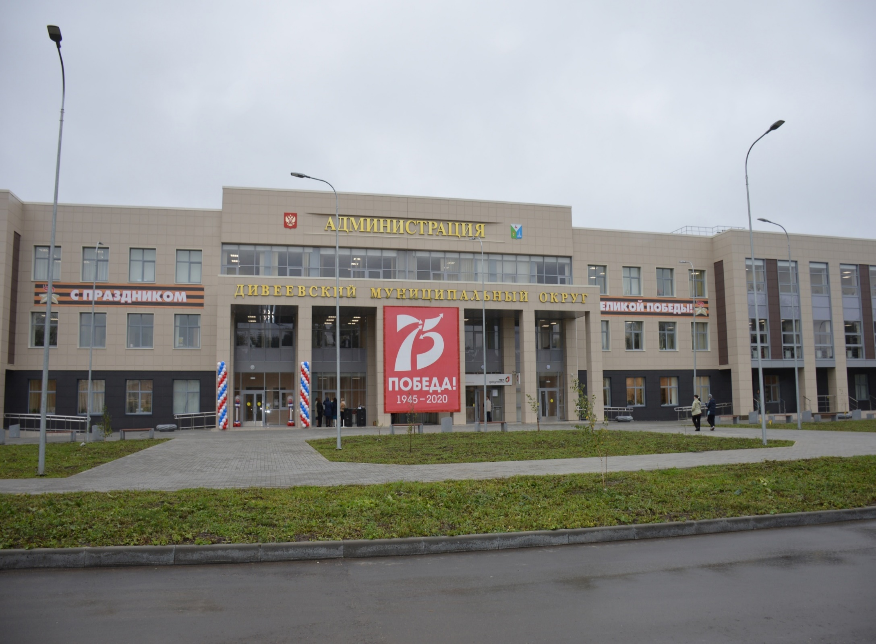
Контактная информация финансового управления
администрации Дивеевского муниципального округа
Адрес: 607320 Нижегородская область, с. Дивеево, ул. Октябрьская, 28 «В».
Телефон: (83134) 4-54-22, факс: (83134) 4-54-23.
Адрес электронной почты: div_finotdel@sinn.ru

